Slide 1
Lucene使用心得分享
技术族技术研发类3级培训课程

Slide 2
说在前面
大数据的如何毫秒级别查询
搜索接口的核心代码
搜索引擎如何搭建

Slide 3
目录
Lucene简介
什么是全文检索
Lucene核心倒排索引
Luke的使用
索引的创建及查看

Slide 4
Lucene简介
Lucene是apache软件基金会 jakarta项目组的一个子项目，是一个开放源代码的全文检索引擎工具包，即它不是一个完整的全文检索引擎应用，而是一个全文检索引擎的架构，提供了完整的查询引擎和索引引擎
Lucene的目的是为软件开发人员提供一个简单易用的工具包，以方便的在目标系统中实现全文检索的功能，或者是以此为基础建立起完整的全文检索引擎。
Lucene最初是由Doug Cutting开发的，在SourceForge的网站上提供下载。在2001年9月做为高质量的开源Java产品加入到Apache软件基金会的 Jakarta家族中。随着每个版本的发布，这个项目得到明显的增强，也吸引了更多的用户和开发人员。

Slide 5
Lucene版本历史
0.01 2000年3月 第一个开源版本(SourceForge)
1.0 2000年10月
1.01b 2001年7月 最后的SourceForge版本
1.2 2002年6月 第一个Apache Jakarta版本
1.3 2003年12月 复合索引格式，查询分析器增加，远程搜索，token定位，可扩展的API
1.4 2004年7月 Sorting, span queries, term vectors
1.4.1 2004年8月 排序性能的bug修正
1.4.2 2004年10月 IndexSearcher optimization and misc. fixes
1.4.3 2004年冬 Misc. fixes2.4.1 2009年3月8日发布新版本
。。。。。
4.0 2012年10月12日更新为4.0^{[2]}
4.2 2013年3月11日更新为4.2
4.3.1 2013-06-18发布
4.4 2013年7月23日更新到4.4
4.5 2013年10月5日更新到4.5
4.6.0 2013年11月24日（11个月前）

Slide 6
哪些网站在使用Lucene
apple.com
ibm.com
eclipse.org
linkedin.com
www.atlassian.com/software/jira/
更多见http://wiki.apache.org/jakarta-lucene/PoweredBy

Slide 7
什么是全文检索
全文检索是指计算机索引程序通过扫描文章中的每一个词，对每一个词建立一个索引，指明该词在文章中出现的次数和位置
当用户查询时，检索程序就根据事先建立的索引进行查找，并将查找的结果反馈给用户的检索方式。
这个过程类似于通过字典中的检索字表查字的过程。

Slide 8
倒排索引(inverted index)
例如，下面是要被索引的文本：
T₀ = "it is what it is"
T₁ = "what is it"
T₂ = "it is a banana"
我们可以得到下面的完全反向文件索引(full inverted index) ：
"a": {(2, 2)}
"banana": {(2, 3)}
"is": {(0, 1), (0, 4), (1, 1), (2, 1)}
"it": {(0, 0), (0, 3), (1, 2), (2, 0)}
"what": {(0, 2), (1, 0)}
如果我们执行短语搜索"what is it" 我们得到这个短语的全部单词各自的结果所在文档为文档0和文档1。但是这个短语检索的连续的条件仅仅在文档1得到。

Slide 9
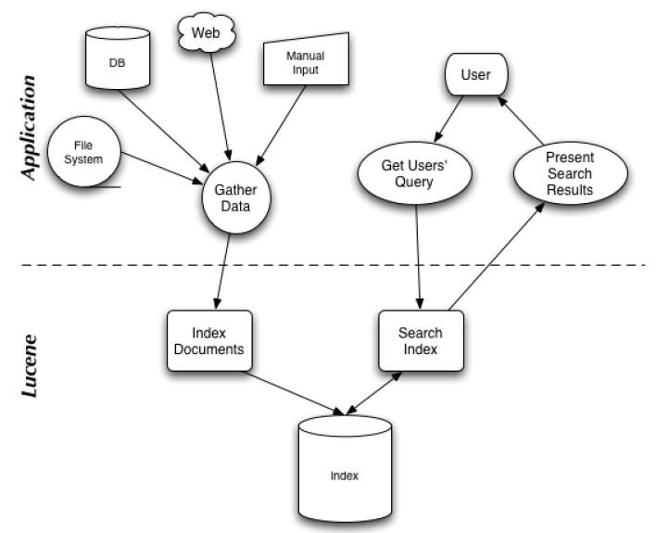
应用程序和Lucene的关系

Slide 10
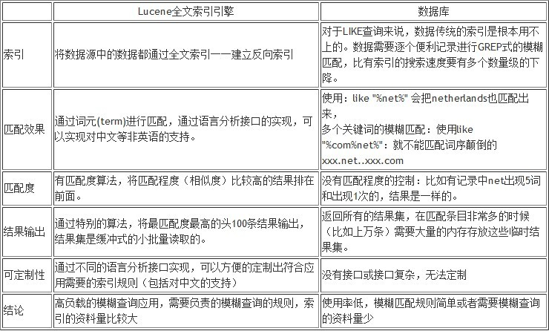
Lucene和传统数据库

Slide 11
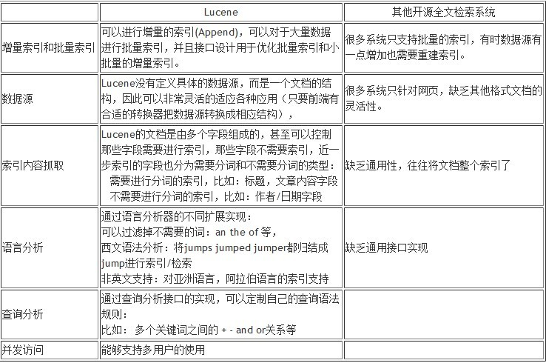
Lucene的创新之处

Slide 12
Lucene的优点
索引文件格式独立于应用平台。
在传统全文检索引擎的倒排索引的基础上，实现了分块索引，能够针对新的文件建立小文件索引，提升索引速度。
优秀的面向对象的系统架构，使得对于Lucene扩展的学习难度降低，方便扩充新功能。
已经默认实现了一套强大的查询引擎，用户无需自己编写代码即使系统可获得强大的查询能力，Lucene的查询实现中默认实现了布尔操作、模糊查询（Fuzzy Search）、分组查询等等。
对中文支持良好

Slide 13
Lucene中的重要概念（一）
Analyzer
Directory
IndexWriter
Field
Document
索引核心类

Slide 14
Lucene中的重要概念（二）
搜索核心类
IndexSearcher
Query
Term
TopDocs

Slide 15
Lucene的评分机制
tf(t in d) term(t)出现在 document(d)中的频率
idf(t) term(t)在倒排文档中的频率，越稀有此值越高
boost(t.field in d) term在document中的权值
computForm 命中越长的field得分越低
coord 协调因子
queryForm
可以通过重写自己的Similarity实现自己的评分规则

Slide 16
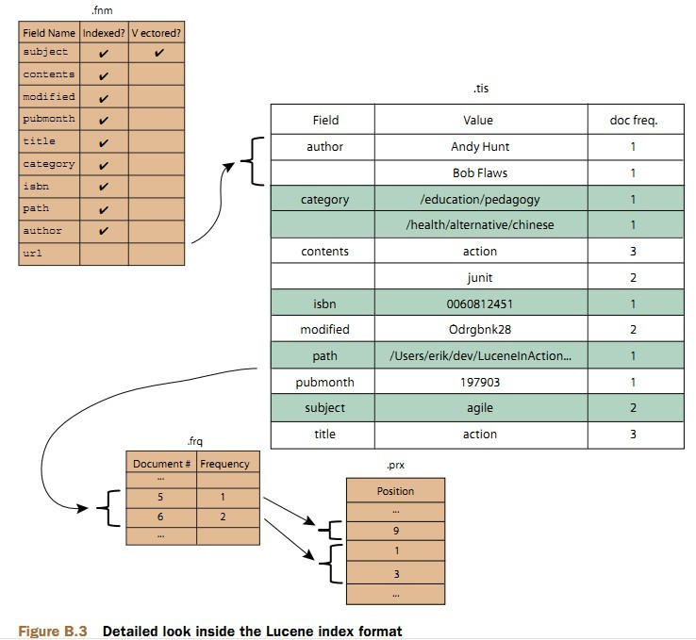
Lucene索引文件
.fnm 域名存储文件，包含了Document中的所有field名称
.tii 是.tis文件的索引文件，它标明了每个.tis文件中的词条的位置
.tis 用于存储分词后的Term
.frq Term频率文件
.prx Term位置文件
.nrm 加权信息
.fdx 域数据索引文件
.fdt 域数据文件

Slide 17
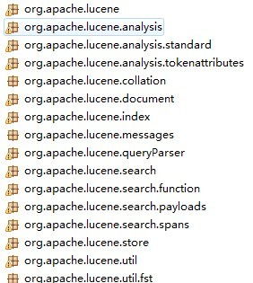
Lucene包结构
analysis 语言分析器
collation 排序功能
document 存储结构
index 索引入口
queryParser 搜索语法解析
search 搜索入口
store 存储功能
util 工具类

Slide 18
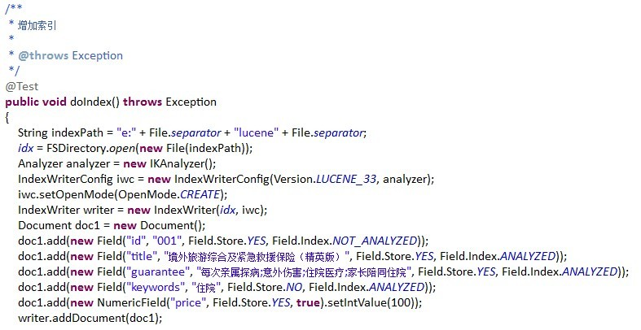
Hello world

Slide 19
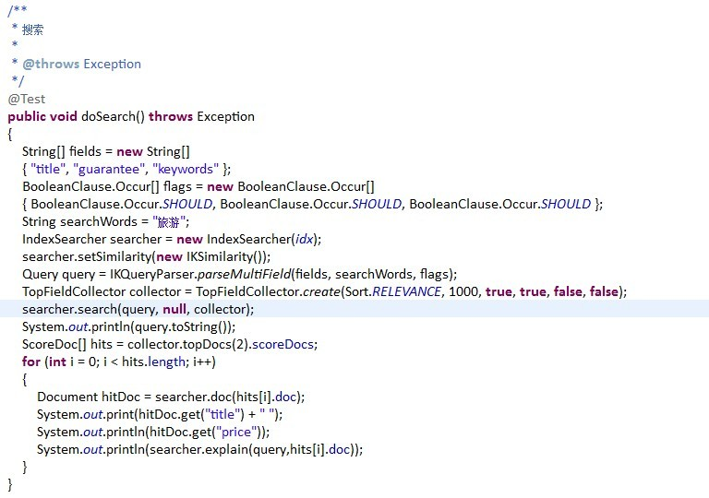
Hello world

Slide 20
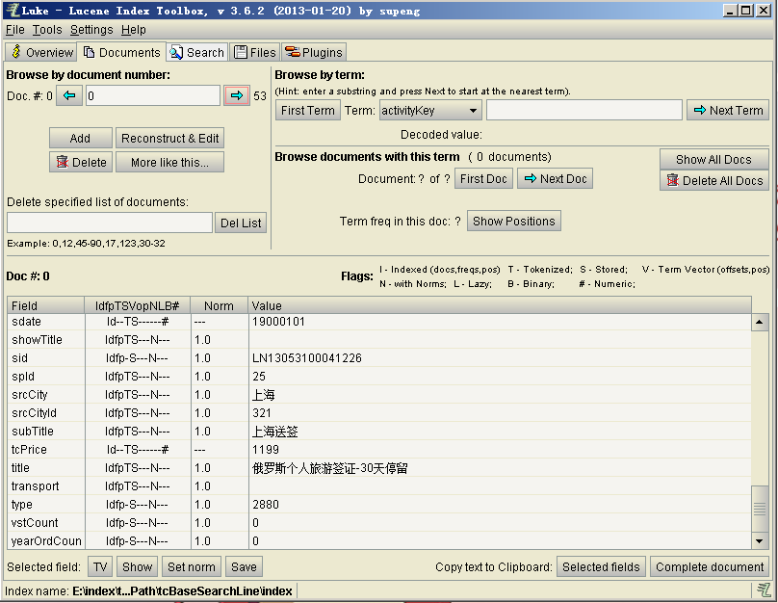
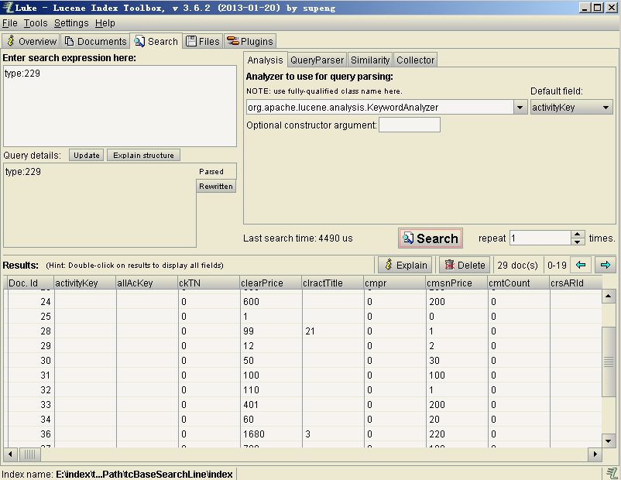
Luke Lucene索引查看器简介

Slide 21
课程回顾
Lucene简介
什么是全文检索
Lucene核心倒排索引
Luke的使用
索引的创建及查看

Slide 22
谢谢观赏

